Slide 1
Images for 3D kd and source identification

Slide 2
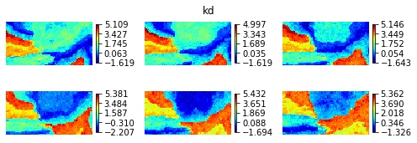
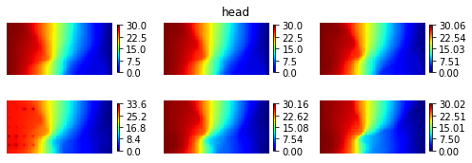
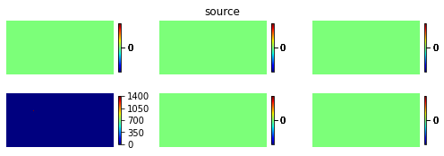
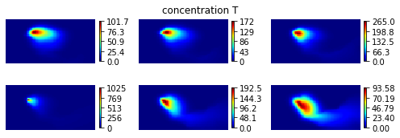
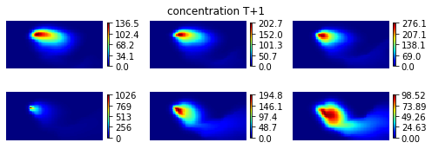
Autoregressive
model
auto_reg.pdf

Slide 3
Bayesian_nn_test.pdf in thesis

Slide 4
Histograms of
count
Reference
Scenario 1:
CAAE--ESMDA
Scenario 2:
CAAE--DenseED--ESMDA
logk_esmda.pdf

Slide 5
error

Slide 6
CAAE_test.pdf

Slide 7
Reference
Posterior Mean
Posterior STD
Posterior sample 1
Posterior sample 2
Posterior sample 3
ESMDA_kd_960.pdf in thesis

Slide 8
Reference
Posterior Mean
Posterior STD
Posterior sample 1
Posterior sample 2
Posterior sample 3
esmda-kd-source-960-halfx.pdf

Slide 9
Reference
Posterior Mean
Posterior STD
Posterior sample 1
Posterior sample 2
Posterior sample 3
esmda-kd-source-960-halfz.pdf

Slide 10
Reference
Posterior Mean
Posterior STD
Posterior sample 1
Posterior sample 2
Posterior sample 3
esmda-kd-source-960-halfxz.pdf

Slide 11
errorbars.pdf

Slide 12


wells
release area
Head_well.pdf

Slide 13
105 pixels
180 pixels
150 pixels
logk_training.pdf

Slide 14
logk_head.pdf

